Slide 1
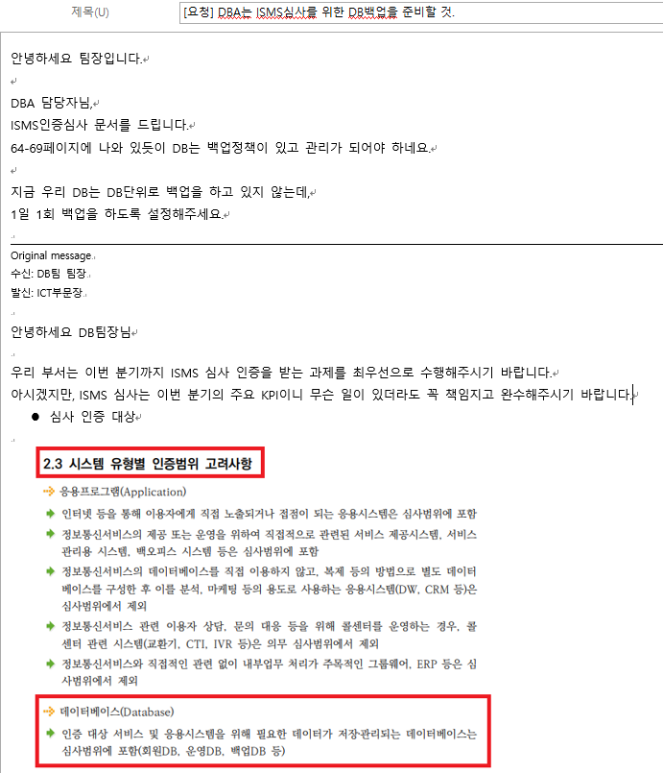
선택과제(1)
사수의 Hint
DB단위로 백업하는 요건이네요.
일반적으로 이런 요건이 들어오면,
1회성으로 백업하는 수동 처리를 3~5회 정도 수행한 후, 자동화합니다.
따라서 수동 처리를 1회 해보는 것이 본 요건의 시작입니다.
여유가 된다면 자동화를 걸어도 좋겠지만, 자동화는 서버관리자(WAS담당자)에게 요청해야 하니,
우리는 수동으로 1회 전체 백업만 하면 되겠어요.
진행하면서, 백업에 어떤 옵션이 있는 지 살펴보세요.
( 빨간글씨로 구글에 검색하면 쉽게 과제를 진행할 수 있습니다)
Oracle : sqlplus를 이용해서 expdp명령어로 DB전체를 백업해보세요.
MySQL : MySQL Shell을 이용해서 mysqldump명령어로 DB전체를 백업해보세요.
AWS Aurora : RDS스냅샷을 이용해서 수동(Manual)스냅샷을 생성해보세요.
* 스냅샷 생성 후 바로 지우셔야 비용이 부과되지 않습니다.
기타DB : ‘DBMS + 덤프’로 검색하여 방법을 찾아볼 수 있습니다.

Slide 2
선택과제(2)
데이터 추출과 작업 전 후 백업
이번에는 작업 전 후, 임시 스키마에 특정 테이블 특정 데이터를 백업해보는 것을 실습해보겠습니다.
이번 과제는 아래 스토리를 읽으면서 중간에 있는 2 문제를 푸는 과제입니다. 본인의 DB에 맞춰 수행해주세요.
/*ORACLE*/
create table member_info
(
mem_name varchar2(20) primary key,
job_code varchar2(10) not null,
start_datetime date,
end_datetime date
);
insert into member_info(mem_name, job_code, start_datetime, end_datetime) values ('궁예','왕', to_date('20200401','YYYYMMDD'), to_date('20210330','YYYYMMDD'));
insert into member_info(mem_name, job_code, start_datetime, end_datetime) values ('사달라','외화벌이', to_date('20180401','YYYYMMDD'), to_date('20220330','YYYYMMDD'));
insert into member_info(mem_name, job_code, start_datetime, end_datetime) values ('이토히로부미','강도', to_date('20191231','YYYYMMDD'), to_date('20200417','YYYYMMDD'));
insert into member_info(mem_name, job_code, start_datetime, end_datetime) values ('펭수','웅변가', to_date('20210222','YYYYMMDD'), to_date('20220331','YYYYMMDD'));
insert into member_info(mem_name, job_code, start_datetime, end_datetime) values ('제프베조스','부자', to_date('20170321','YYYYMMDD'), to_date('20311211','YYYYMMDD'));
insert into member_info(mem_name, job_code, start_datetime, end_datetime) values ('한치두치세치네치','볶음밥볶음밥', to_date('20130102','YYYYMMDD'), to_date('202004010','YYYYMMDD'));
insert into member_info(mem_name, job_code, start_datetime, end_datetime) values ('송강호','운전기사', to_date('20191230','YYYYMMDD'), to_date('20210430','YYYYMMDD'));
insert into member_info(mem_name, job_code, start_datetime, end_datetime) values ('정은','폭탄성애자', to_date('20200321','YYYYMMDD'), to_date('20200413','YYYYMMDD'));
--문제1 2020년 4월 15일에 일한 사람을 검색하는 쿼리를 짜 보세요.

Slide 3
선택과제(2)
데이터 추출과 작업 전 후 백업
/*ORACLE*/
--테이블을 다른 계정에 백업하세요.
--스키마생성
CREATE USER baksch identified by 'passW0rd1!';
--스키마 권한부여
GRANT CONNECT, RESOURCE TO baksch;
--데이터백업
create table baksch.member_info_20200416 as select * from member_info;
--원본 테이블에 다음 작업을 수행해주세요
delete from member_info where start_datetime < to_date('20200416','YYYYMMDD');
update member_info set job_code='우주대스타' where mem_name='펭수';
--문제2: merge문으로 백업테이블에서 원본테이블로 데이터를 복원하세요.
--Hint merge문은 두 테이블을 비교하여 데이터가 없으면 insert, 있으면 update를 수행합니다.

Slide 4
선택과제(2)
데이터 추출과 작업 전 후 백업
/*MySQL, AWS Aurora MySQL*/
create table member_info
(
mem_name varchar(20) primary key,
job_code varchar(10) not null,
start_datetime datetime,
end_datetime datetime
);
insert into member_info(mem_name, job_code, start_datetime, end_datetime) values ('궁예','왕', to_date('20200401','YYYYMMDD'), to_date('20210330','YYYYMMDD'));
insert into member_info(mem_name, job_code, start_datetime, end_datetime) values ('사달라','외화벌이', to_date('20180401','YYYYMMDD'), to_date('20220330','YYYYMMDD'));
insert into member_info(mem_name, job_code, start_datetime, end_datetime) values ('이토히로부미','강도', to_date('20191231','YYYYMMDD'), to_date('20200417','YYYYMMDD'));
insert into member_info(mem_name, job_code, start_datetime, end_datetime) values ('펭수','웅변가', to_date('20210222','YYYYMMDD'), to_date('20220331','YYYYMMDD'));
insert into member_info(mem_name, job_code, start_datetime, end_datetime) values ('제프베조스','부자', to_date('20170321','YYYYMMDD'), to_date('20311211','YYYYMMDD'));
insert into member_info(mem_name, job_code, start_datetime, end_datetime) values ('한치두치세치네치','볶음밥볶음밥', to_date('20130102','YYYYMMDD'), to_date('202004010','YYYYMMDD'));
insert into member_info(mem_name, job_code, start_datetime, end_datetime) values ('송강호','운전기사', to_date('20191230','YYYYMMDD'), to_date('20210430','YYYYMMDD'));
insert into member_info(mem_name, job_code, start_datetime, end_datetime) values ('정은','폭탄성애자', to_date('20200321','YYYYMMDD'), to_date('20200413','YYYYMMDD'));
#문제1 2020년 4월 15일에 일한 사람을 검색하는 쿼리를 짜 보세요.

Slide 5
선택과제(2)
데이터 추출과 작업 전 후 백업
/*MySQL, AWS Aurora MySQL*/
#테이블을 다른 계정에 백업하세요.
#DB생성
CREATE database baksch identified by 'passW0rd1!' uccount unlock;
#DB권한부여
grant all privileges on baksch.* to '사용자'@'localhost’;
#데이터백업
create table baksch.member_info_20200416 as select * from member_info;
#원본 테이블에 다음 작업을 수행해주세요
delete from member_info where start_datetime < str_to_date('20200416','YYYYMMDD');
update member_info set job_code='우주대스타' where mem_name='펭수’;
#문제2: 'ON DUPLICATE KEY UPDATE'문으로 백업테이블에서 원본테이블로 데이터를 복원하세요.
#Hint 'ON DUPLICATE KEY UPDATE'문은 두 테이블을 비교하여 데이터가 없으면 insert, 있으면 update를 수행합니다.

Slide 6
선택과제(2)
데이터 추출과 작업 전 후 백업
/*PGSQL*/
create table member_info
(
mem_name varchar(20) primary key,
job_code varchar(10) not null,
start_datetime timestamp,
end_datetime timestamp
);
insert into member_info(mem_name, job_code, start_datetime, end_datetime) values ('궁예','왕', to_date('20200401','YYYYMMDD'), to_date('20210330','YYYYMMDD'));
insert into member_info(mem_name, job_code, start_datetime, end_datetime) values ('사달라','외화벌이', to_date('20180401','YYYYMMDD'), to_date('20220330','YYYYMMDD'));
insert into member_info(mem_name, job_code, start_datetime, end_datetime) values ('이토히로부미','강도', to_date('20191231','YYYYMMDD'), to_date('20200417','YYYYMMDD'));
insert into member_info(mem_name, job_code, start_datetime, end_datetime) values ('펭수','웅변가', to_date('20210222','YYYYMMDD'), to_date('20220331','YYYYMMDD'));
insert into member_info(mem_name, job_code, start_datetime, end_datetime) values ('제프베조스','부자', to_date('20170321','YYYYMMDD'), to_date('20311211','YYYYMMDD'));
insert into member_info(mem_name, job_code, start_datetime, end_datetime) values ('한치두치세치네치','볶음밥볶음밥', to_date('20130102','YYYYMMDD'), to_date('202004010','YYYYMMDD'));
insert into member_info(mem_name, job_code, start_datetime, end_datetime) values ('송강호','운전기사', to_date('20191230','YYYYMMDD'), to_date('20210430','YYYYMMDD'));
insert into member_info(mem_name, job_code, start_datetime, end_datetime) values ('정은','폭탄성애자', to_date('20200321','YYYYMMDD'), to_date('20200413','YYYYMMDD'));
--문제1 2020년 4월 15일에 일한 사람을 검색하는 쿼리를 짜 보세요.

Slide 7
선택과제(2)
데이터 추출과 작업 전 후 백업
/*PGSQL*/
--테이블을 다른 계정에 백업하세요.
--스키마 생성
CREATE SCHEMA baksch AUTHORIZATION 사용자;
ALTER SCHEMA baksch OWNER TO 사용자;
--스키마권한부여
grant usage on schema baksch to 사용자;
--데이터백업
create table baksch.member_info_20200416 as select * from member_info;
--원본 테이블에 다음 작업을 수행해주세요
delete from member_info where start_datetime < to_date('20200416','YYYYMMDD');
update member_info set job_code='우주대스타' where mem_name='펭수';
--문제2: 'With upsert'문으로 백업테이블에서 원본테이블로 데이터를 복원하세요.
--Hint 'With upsert'문은 두 테이블을 비교하여 데이터가 없으면 insert, 있으면 update를 수행합니다.

